Slide 1

Öğrenci Takip Sistemi
Mustafa Seyyit Doğan - 2310238018

Slide 2
Projenin Amacı
Öğrenci bilgilerinin kalıcı olarak yönetilebilmesini sağlamak.
Toplam öğrenci sayısını grafiksel arayüzle görselleştirme
Sistemdeki önemli olayları (kayıt ekleme, silme) bir log dosyasına kaydederek
İzlenebilirliği arttırmak.

Slide 3

Kullanılan Teknolojiler
Programalama Dili Ve Platform
-C# dili ve .NET Framework
Veri Tabanı
-SQLite

Slide 4
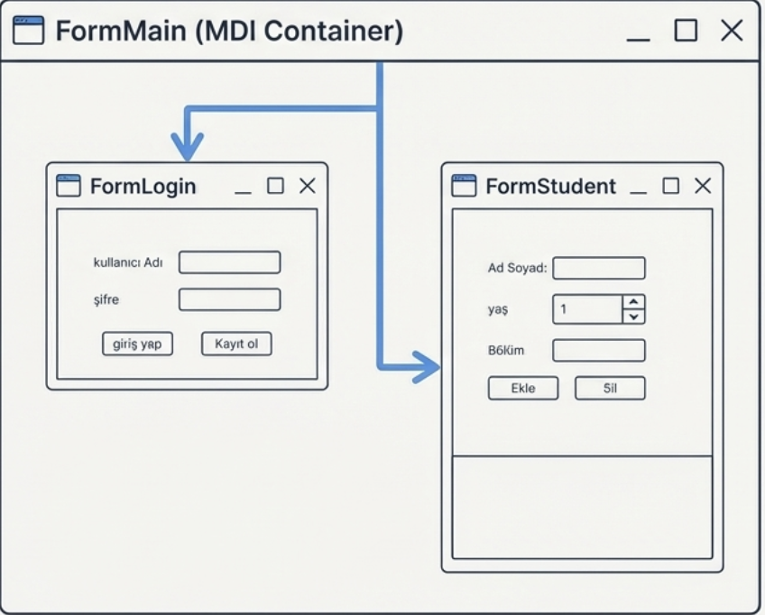
Uygulama Mimarisi ve ekranlar
Uygulama Çoklu MDI ile tasarlanmıştır.
-FormMain, tüm diğer formlar için bir ana taşıyıcı görevi görür.
-FormLogin / FormRegister: kullanıcı kimlik doğrulama ve yeni kullanıcı kaydı İşlemlerini yönetir.
FormStudent / FormChart : Ana form içerisinden çağrılarak öğrenci işlemleri ve grafik gösterimi gibi temel fonksiyonları barındırır.
FormLog : kaydedilen sistem olay günlüklerini (logları) kullanıcıya sunar.

Slide 5
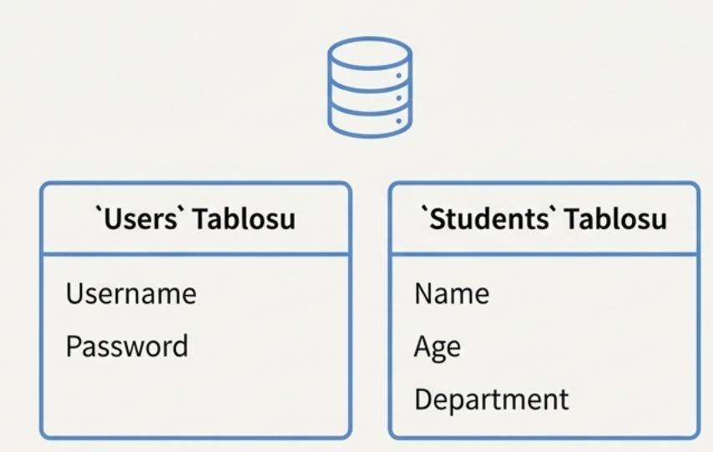
Veri Tabanı Yapısı
StudentDb.db isimli bir SQLite veritabanı dosyası kullanılmaktadır.
Uygulama ilk çalıştığında Program.cs içerisinde CreateTables metodu tabloların varlığını kontrol eder eğer yoksa otomatik oluşturur.

Slide 6
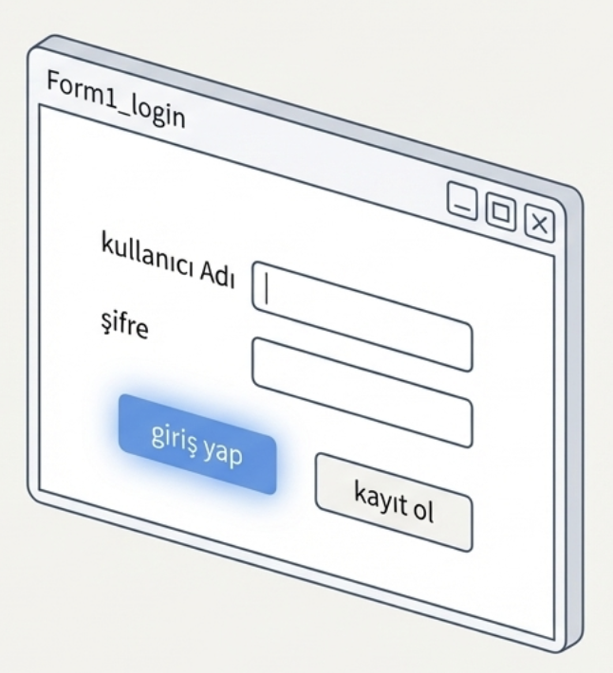
Kimlik Doğrulama: Login ve Register Yapısı
Register : INSERT sorgusu ile Users tablosuna yeni kullanıcı eklenir. Kayıt öncesi kullanıcı adının mevcut olup olmadığı kontrol edilir
Login: kullanıcının girdiği bilgiler, Users tablosunda toğrulanır.
-Başarılı girişte FormLogin gizlenir ve ana form olan FormMain gösterilir.
Başarısız denelerde kullanıcıya MessageBox ile geri bildirim yapılır.

Slide 7
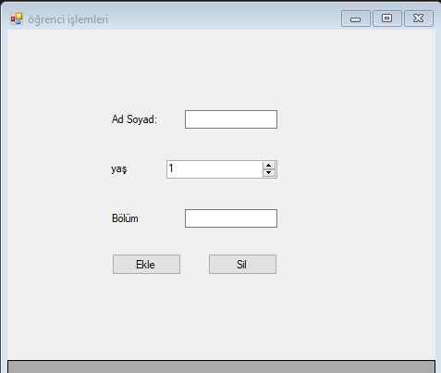
Öğrenci Yönetimi
Listeleme : FormStudent yüklendiğinde öğrenci verilerinin çekerek DataGridBiew kontrolünü doldurur.
Ekleme : Formdan alınan veriler, parametreli INSERT sorgusu kullanılarak veritabanına güvenli bir şekilde eklenir.
Silme : DataGridView üzerinden seçilen öğrenicin id değeri alınarak , ilgili kayıt DELETE sorgusu ile veritabanından kaldırılır.

Slide 8
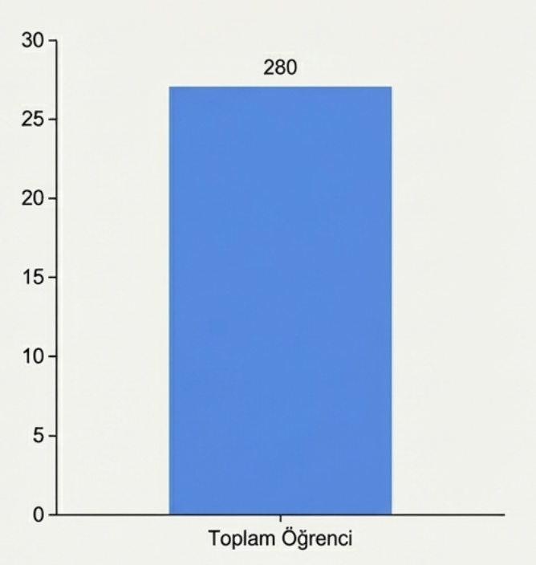
Grafik Kullanımı ile Veri Görselleştirme:
Uygulama, verilerin özetinin sunmak için Chart yapısını kullanır
Grafik formu, Students tablosundaki toplam kayıt sayısını alır.
ExecuteScalar() metodundan dönen değer, “Toplam Öğrenci” başlığı altında bir sütün grafiği olarak dinamik bir şekilde çizdirilir.
Bu özellik, sistemdeki verilerin anlık özetini sunarak tek bakışta bilgi edinmeyi sağlar.

Slide 9
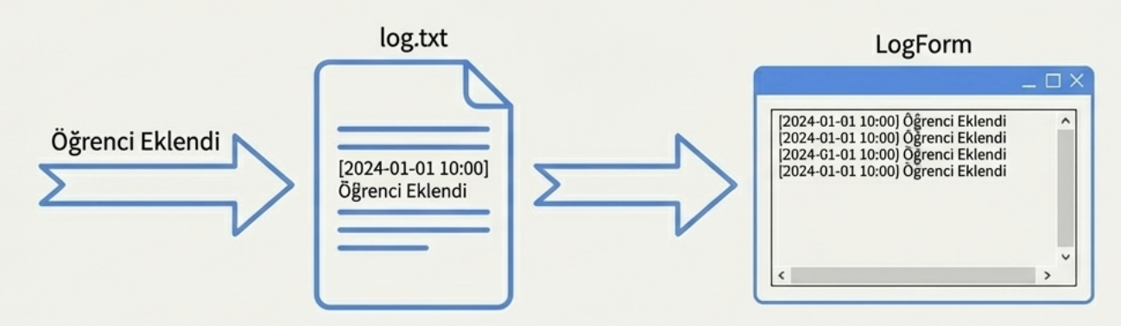
Denetim Mekanizması:
Yeni kullanıcı kaydı, öğrenci ekleme veya silme gibi olaylar, zaman damgasıyla birlikte dosyaya eklenir.
LogForm açıldığında log.txt dosyasının tüm içeriği okunur ve bir TTextBox içerisinde kullanıcıya gösterilir.

Slide 10
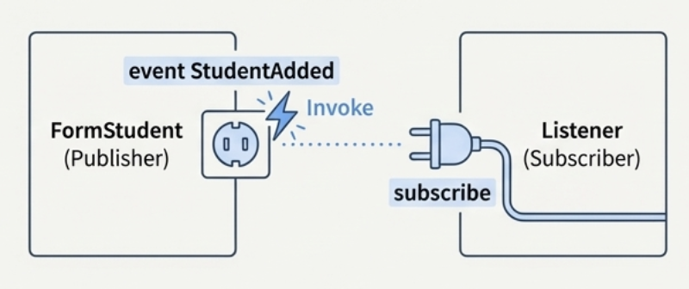
Event Kullanımı
FormStudent içerisinde StudentAdded adında bir event tanımlanmıştır. Bir öğrenci başarıyla eklendiğinde bu olay Invoke metodu ile tetiklenir
Bu eventi dinleyen FormStudent_StudentAdded metodu, öğrenci ekleme işlemi tamamlandığında otomatik olarak çalışır.

